Slide 1
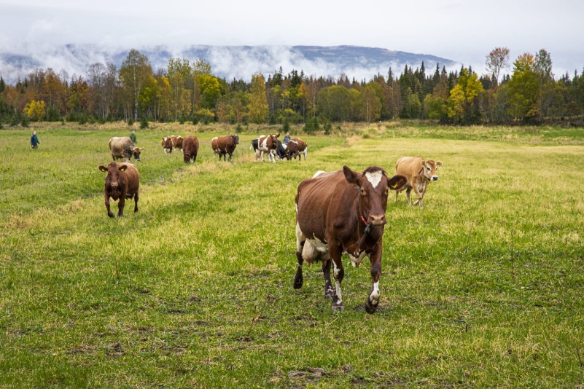
4 Bærekraftige valg og dyrevelferd

Slide 2
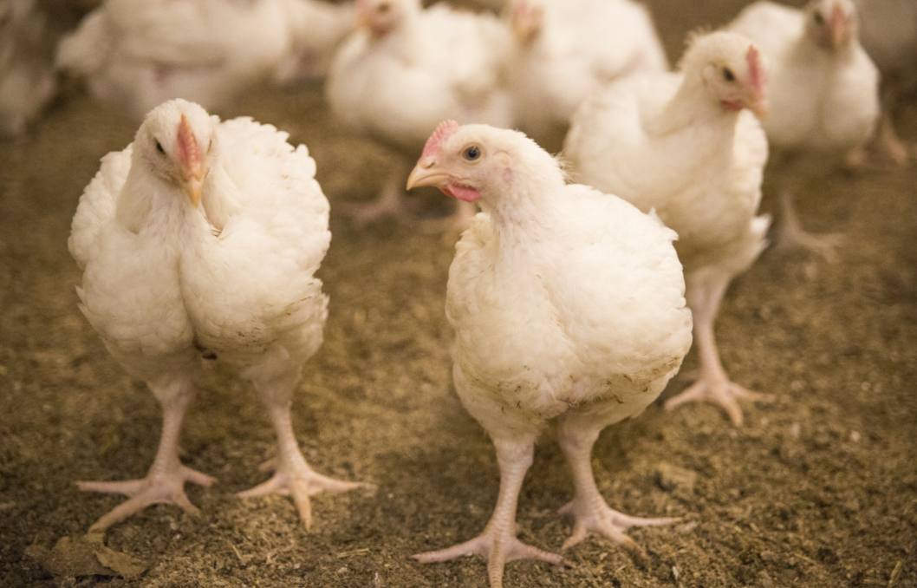
4A Dyrevelferd
I Norge har vi et strengt regelverk for at også produksjonsdyr skal ha det bra.
Bøndene har ansvar for ivareta dyrenes velferd og Mattilsynet er den offentlige myndigheten som fører tilsyn med regelverket.
Men du som forbruker har også stor påvirkningskraft på dyrenes velferd.
Lov om dyrevelferd § 3
«Dyr har egenverdi uavhengig av den nytteverdien de måtte ha for mennesker. Dyr skal behandles godt og beskyttes mot fare for unødige påkjenninger og belastninger»
https://lovdata.no/dokument/NL/lov/2009-06-19-97#KAPITTEL_1

Slide 3
Vurdering av matprodukter basert på dyrevelferd
Jobb i grupper
Gå inn på nettsiden: https://dyrevern.no/velg-dyrevennlig/mat-og-dyrevelferd/
Hva kjennetegner hhv. rød, gul, grønn kategori generelt?
Hva kjennetegner grønn kategori innen produksjon av:
Egg?
Kylling?
Meieriprodukter?
Svinekjøtt?
3. Hva kan kategoriseringen hjelpe forbrukeren med?

Slide 4
Vurdering av matprodukter basert på dyrevelferd
Jobb i par
Prøv å fyll i resten av tabellen ved hjelp av nettsidene på dyrevern.no
Produkt | Kriterier | Kriterier | Kriterier
Egg | Går fritt innendørs, ni høner per m². | Hønene får komme utendørs, så sant vær og føre tillater det. | Hønene har betydelig mer plass.
Kylling
Meieriprodukter
Svin
https://dyrevern.no/velg-dyrevennlig/mat-og-dyrevelferd/

Slide 5
Friske dyr er et godt utgangspunkt for bærekraftig matproduksjon (https://www.landbruk.no/baerekraft/hva-er-egentlig-baerekraftig-matproduksjon/)

